Slide 1
5. ÜNİTE: ÇEVREMİZDE DİNİN İZLERİ
1
2
3
4
5
Mimarimizde Dinin İzleri
Musikimizde Dinin İzleri
Edebiyatımızda Dinin İzleri
Örf ve Âdetlerimizde Dinin İzleri
Bir Peygamber Tanıyorum: Hz. Süleyman (a.s.)

Slide 2
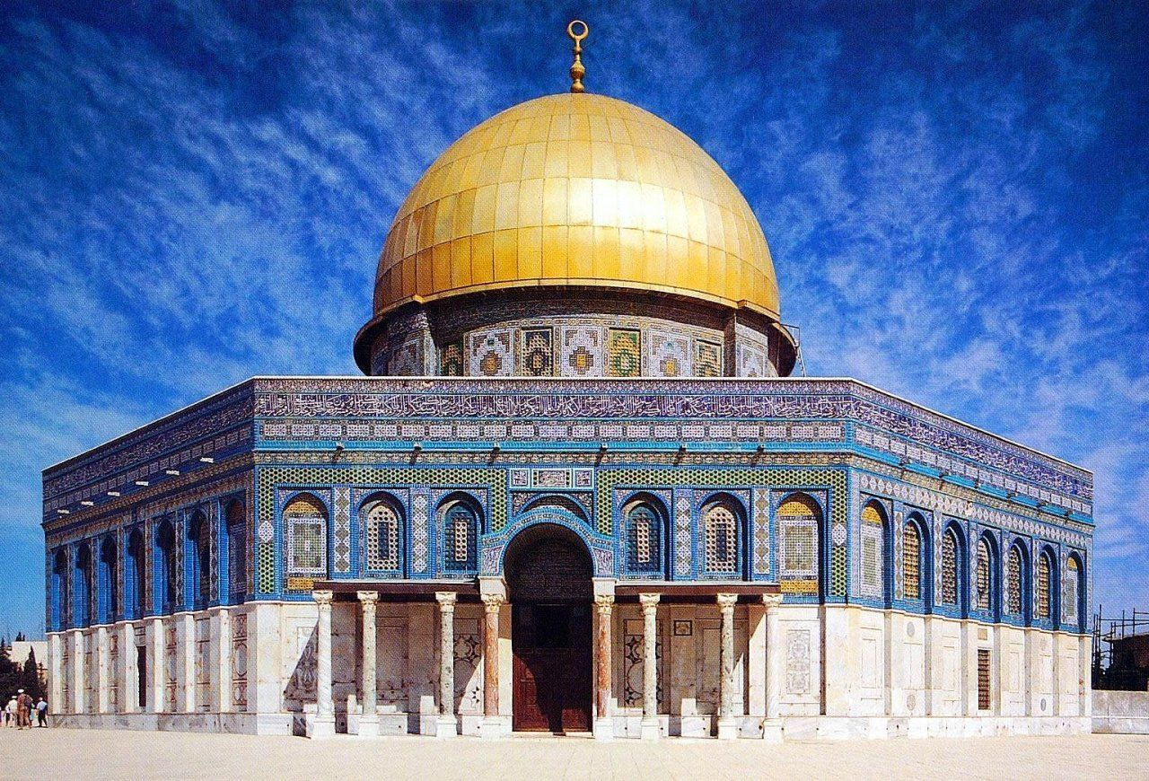
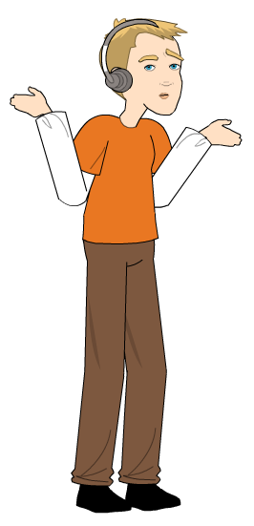
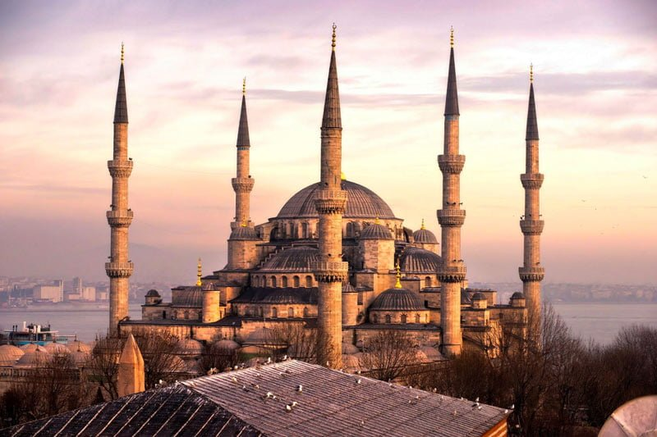
1
Mimarimizde Dinin İzleri
Mimari eser denince ne anlıyorsunuz?

Slide 3
Mimarimizde Dinin İzleri
Dâruşşifâlar
Kervansaraylar
Camii
Mimari Eserlerimiz
Kümbet
Mescit
Hamam
Medrese
Türbe

Slide 4

Etkinlik için tıklayınız
Etkinlik yapıyoruz

Slide 5
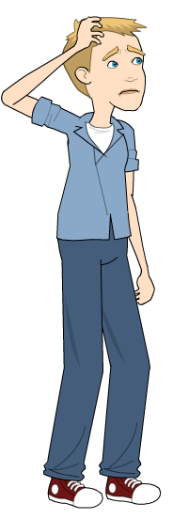
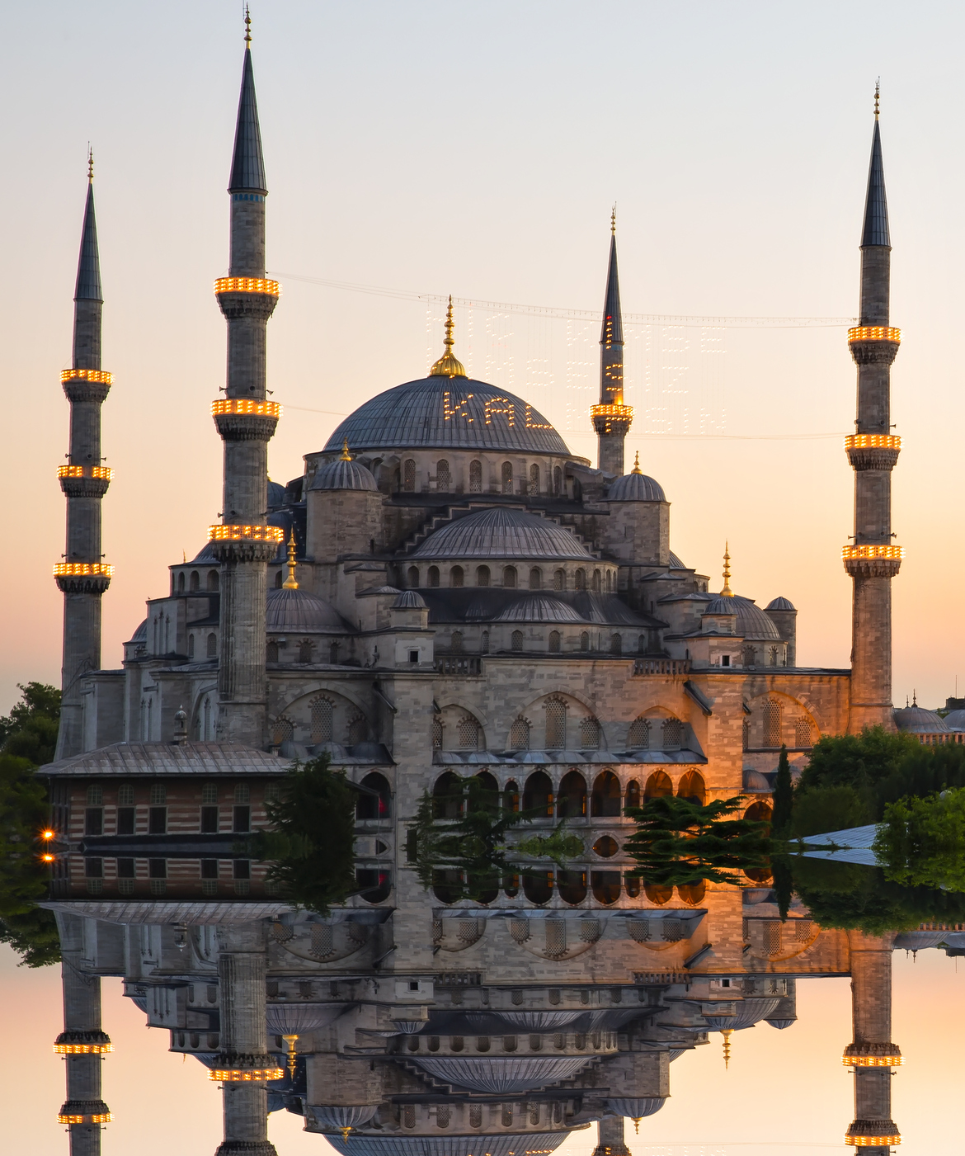
1
Camiler
Bir caminin ne gibi özellikleri vardır?

Slide 6
Camii
Mescit
Cami kelimesi “toplayan, bir araya getiren, toplayıcı, kaplayan, içine alan” demektir.
Müslümanların ibadet dini eğitimi, namaz için toplandıkları yerdir.
Mescit secde edilen yere denir. İçerisinde beş vakit namaz, cuma ve bayram namazlarının kılındığı Müslümanların ibadet yeri, cami ve namazgâh anlamlarına gelir.
Kültürümüzde içinde ibadet edilen küçük yerlere mescit, büyüklerine de cami denilmektedir.

Slide 7
Cemaatle kılınan namazlar
Sevinç ve üzüntülerin
paylaşıldığı yerdir.
Mescidin Fonksiyonları
Toplanılan ve
buluşulan yerdir
Kur’an-ı Kerim’in okunduğu ve öğretildiği
yerdir.
İlim öğrenilen ve
öğretilen yerdir.

Slide 8
Namaz ibadetleri camilerde yapılır.
Camii ve Mescitler
Toplanma ve dayanışma mekanlarıdır.
İslam mimarisinde dinin etkisiyle ortaya çıkan ilk yapılar camilerdir.

Slide 9
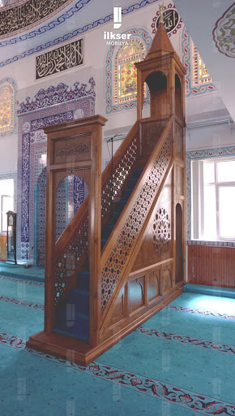
Caminin iç bölümleri
1
Minber
Camilerde hatiplerin (imamların) üzerinde hutbe okudukları merdivenli yerdir.

Slide 10
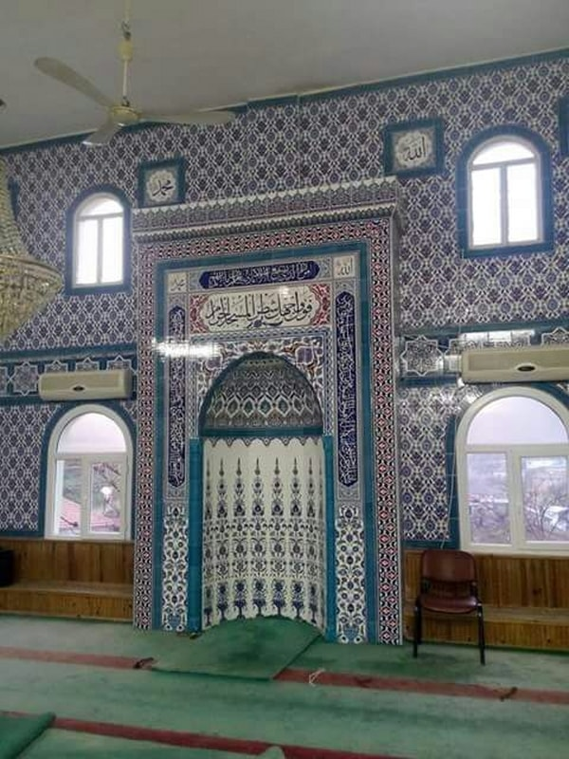
Caminin iç bölümleri
2
Mihrap
Camilerde imamın namaz kıldırırken durması için ayrılmış olan girintili yerdir.

Slide 11
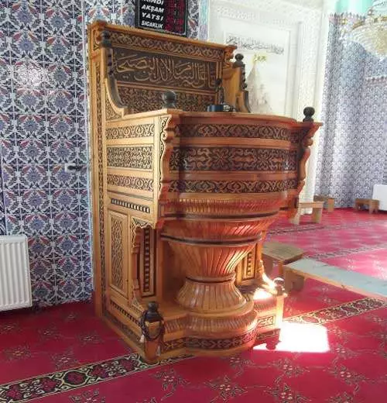
Caminin iç bölümleri
2
Vaaz kürsüsü
Camilerde vaaz veren kişilerin durduğu özel yerdir

Slide 12
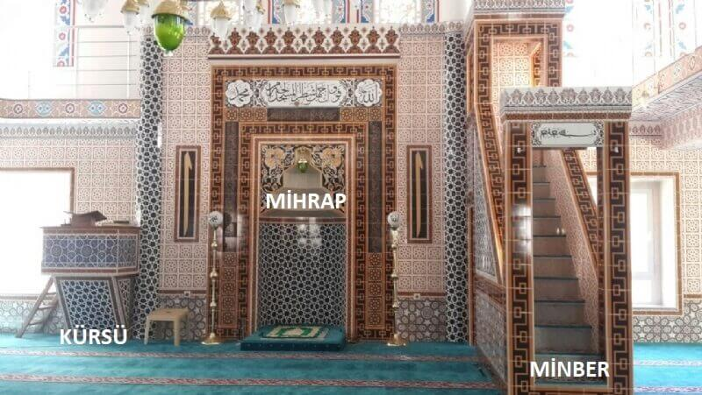

Slide 13
Etkinlik için tıklayınız
Etkinlik yapıyoruz

Slide 14
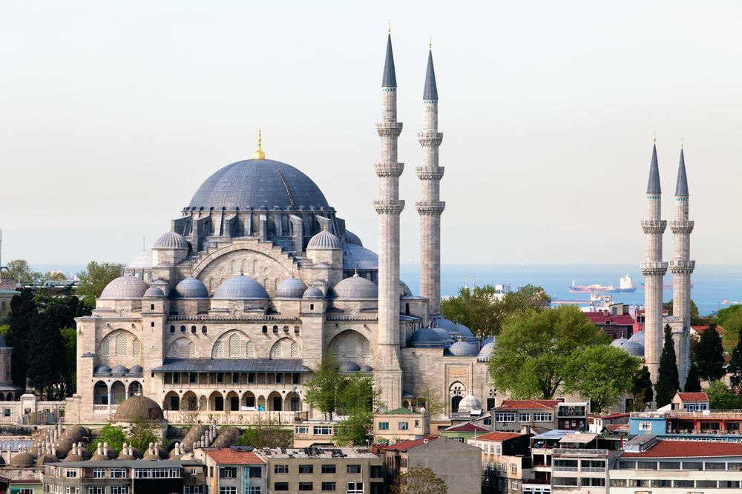
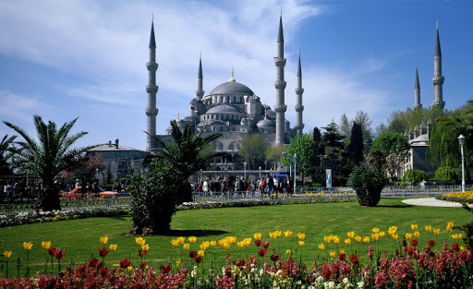
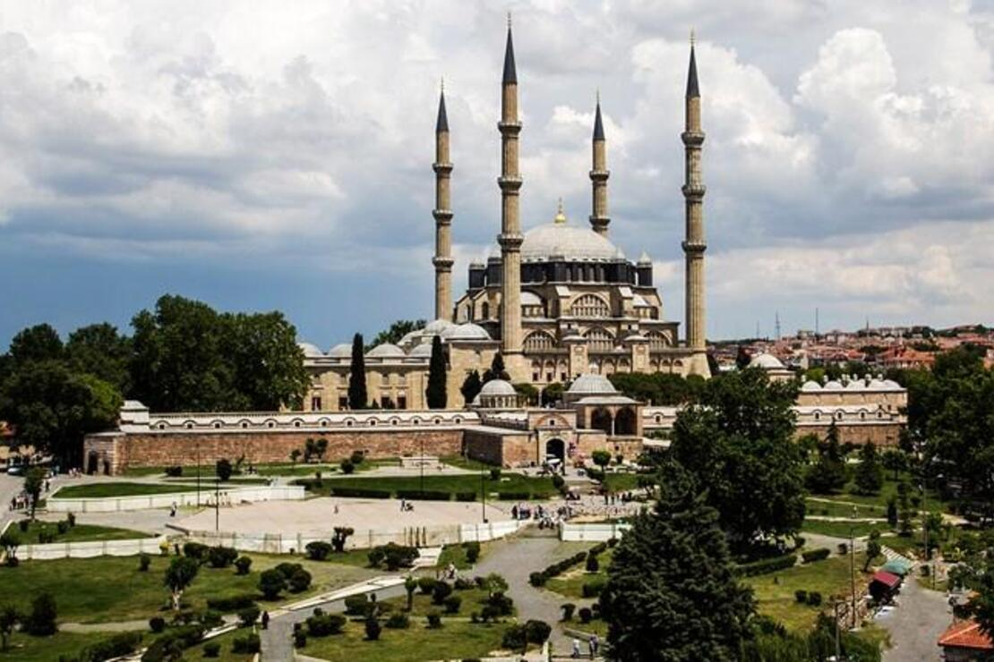
Bazı tarihi camilerimiz
Süleymaniye Camisi
İstanbul
Sultan Ahmet Camisi
İstanbul
Selimiye Camisi
Edirne

Slide 15
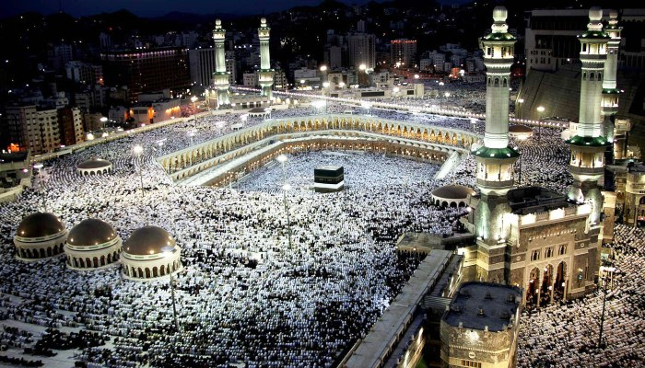
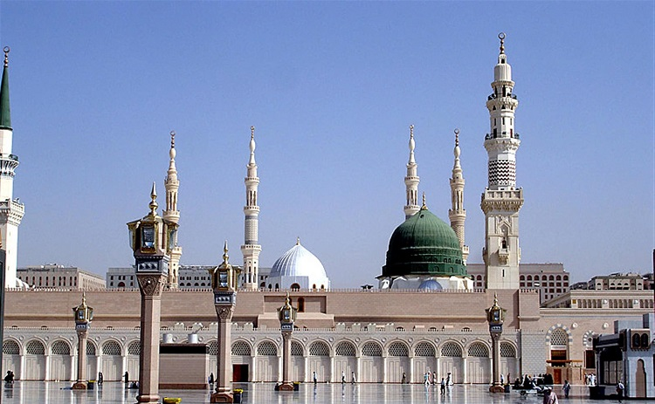
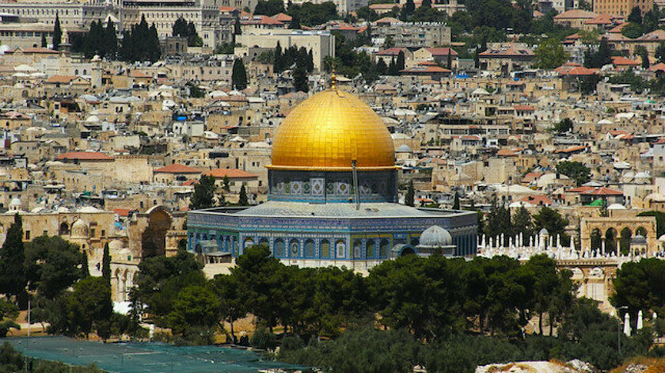
Bazı Önemli Camilerimiz
“Sadece şu üç mescide yolculuk yapılır: Mekke’deki Mescid-i Harâm, Mescid-i Aksâ ve Medine’deki benim (Mescid-i Nebi) bu mescidim.”
Mescid-i Harâm
Mekke
Mescid-i Nebi
Medine
Mescid-i Aksâ
Kudüs

Slide 17
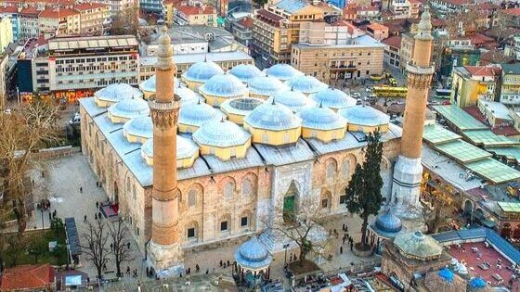
Ülkemizde yapılan ulu camilerin en bilineni Bursa Ulu Camii’dir.
Ulu Camiler
Türk şehirlerinde cemaatin toplandığı ana ibadet yeri niteliğinde olan büyük camilere ulu cami denmiştir.

Slide 18
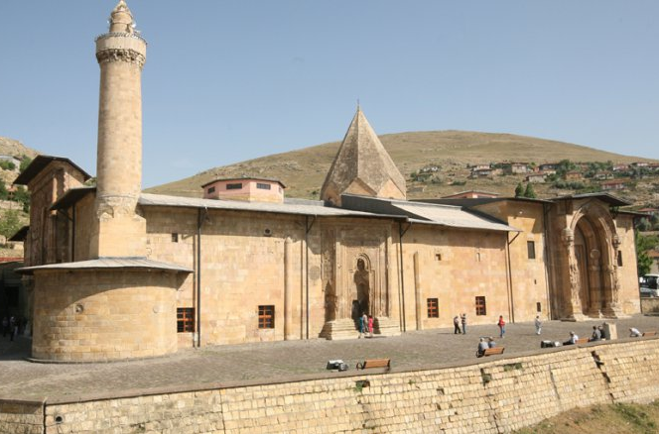
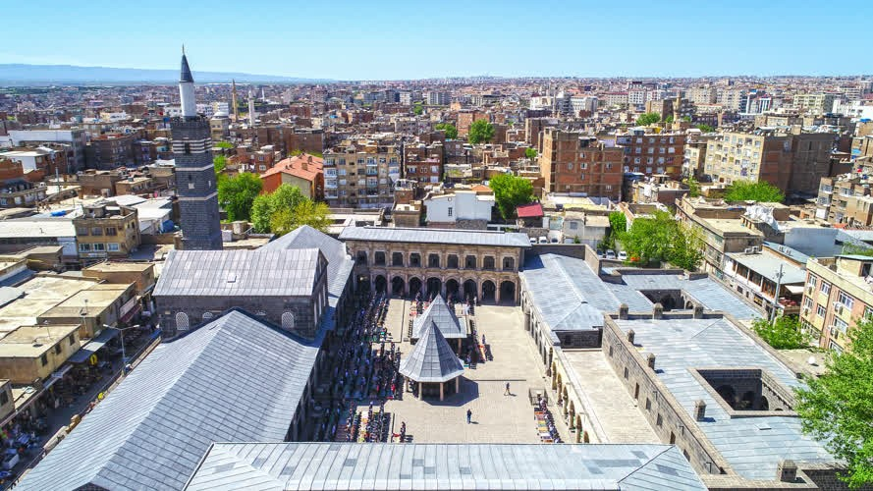
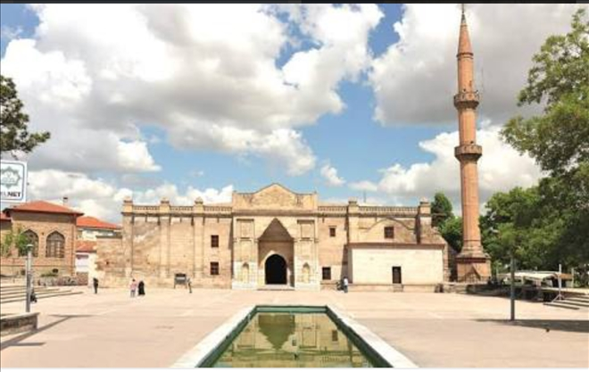
Bazı Ulu Camilerimiz
Sivas Divriği Ulu Camii
Diyarbakır Ulu Camii
Aksaray Ulu Camii

Slide 19
2
Medrese ve Hastaneler
İçinde eğitim ve öğretim yapılan mekânlardır.
Medrese
Medrese
hastaneler
Hastaların tedavi edildiği mekânlardır
Dâruşşifâlar

Slide 20
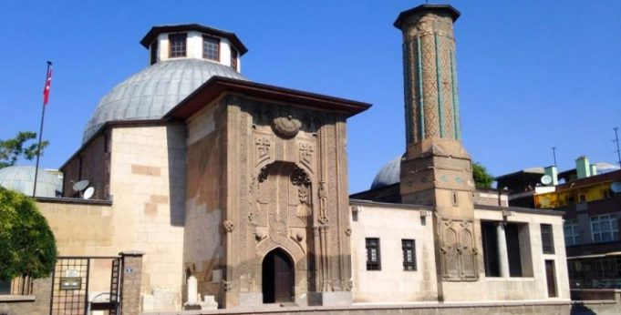

Slide 21
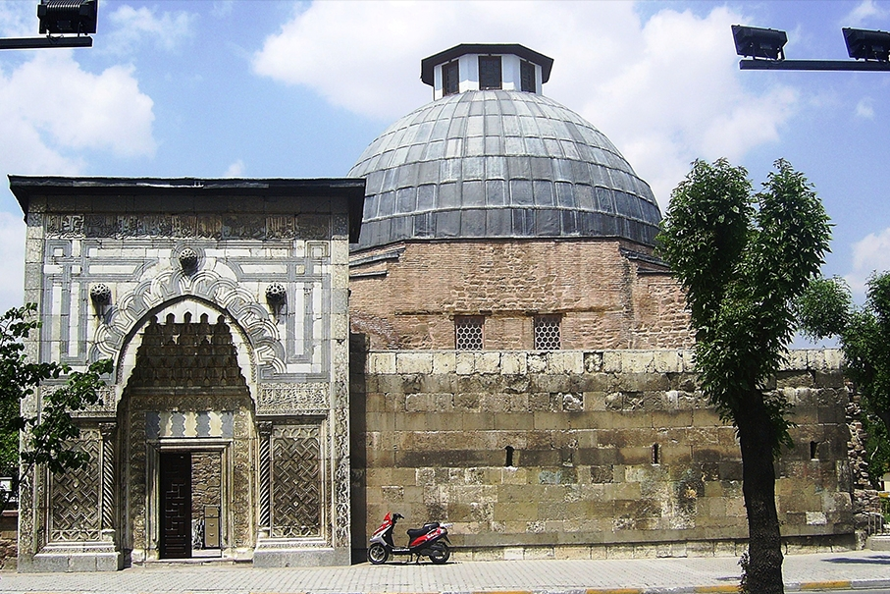

Slide 22
Etkinlik için tıklayınız
Etkinlik yapıyoruz

Slide 23


1. Aşağıdakilerden hangisi dinin mimari eserler üzerindeki etkisine örnek değildir?
A
Beceri Temelli Sorular (MEB)
A
Bazı mescitlerin ahşap malzemeyle yapılması
B
  Minaredeki kapının kıble yönünü göstermesi
C
Mabetlerde canlı resimlerine yer verilmemesi
D
Bazı camilerin bahçesine sadaka taşı konulması

Slide 24
Müslümanlar, cemaatle namaz kılmaya önem verdikleri için geniş avlulu, büyük yapılar inşa etmişlerdir.
2. Buna göre aşağıdakilerden hangisi bu duruma örnek olabilir?
A
Beceri Temelli Sorular (MEB)
A
Kervansaray
B
Külliye
C
Camii
D
Mecid

Slide 25
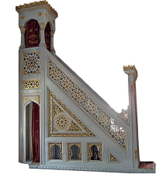
Resimdeki yapı caminin hangi bölümüne aittir?
A
Beceri Temelli Sorular (MEB)
A
Mihrap
B
Vaaz Kürsüsü
C
Minber
D
Şadırvan

Slide 26
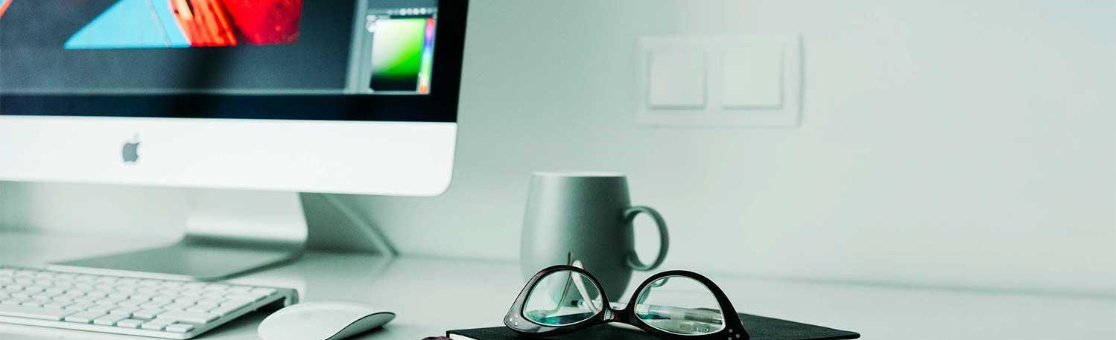



Hazırlayan
Mustafa YILDIRIM
DKAB Öğretmeni
Materyal Sitesi
Din dersi Materyal
ddm@dindersimateryal.com
www.dindersimateryal.com
Derslerinizde kullanmak için sunular üzerinde değişiklik yapabilirsiniz
Sunuları, kişisel web siteleri dışında diğer sosyal medya sitelerinde kaynak göstererek paylaşabilirsiniz.
Eba, zoom, whatsapp vb. uygulamalar ile sunuları öğrencilerinize gönderebilirsiniz.
Bitir
Görüş ve önerileriniz için tıklayınız

